Slide 1



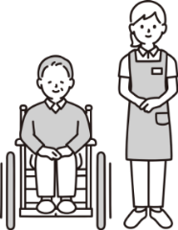


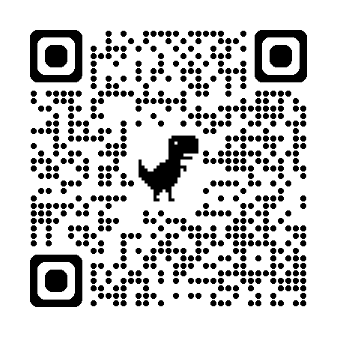
主催：鹿児島市
― 参加費無料 ―
地域でつなぐACP
～その人らしく最期まで生ききることを支援する～
地域包括ケアの中で多施設多職種の専門職が、地域の医療・ケア資源をどのように活用して「本人の意向を大切にした医療・ケアの実践」に取り組めばよいかを実践的に学ぶ研修会を開催します。
顔の見える連携づくりのためにも、ぜひご参加ください。
令和７年
第１回 ８月２１日(木) 鹿児島市医師会館
第２回１０月 ９日(木) 谷山サザンホール
第３回１２月 ４日(木) 鹿児島市医師会館
日 時
時間：１９:００〜２１:００
※３回とも同じ内容です
対 象：鹿児島市内に勤務する医療・介護関係者
「ACPの基本的な考え方」
講義
講師 ： 濵田 努 先生 (きいれ浜田クリニック 院長)
「本人の意向を大切にした選択をどのように支援 し、実現に向けて地域でどのように支援するか」
事例
検討
講師 ： 江口 惠子 先生 (相良病院 顧問）
ファシリテーター：鹿児島ACPファシリテーター研修 修了者
問い合わせ先：鹿児島市在宅医療・介護連携支援センター 森 TEL:298-1037
Eメール：zai-kairenkei@city.kagoshima.med.or.jp
鹿児島市医師会地域医療課 原田・瀬戸 TEL:226-3737
お申込 方 法
２次元コードか下記URLよりお申込ください。
＼申込締切／
第１回 ８月１４日(木） 第２回 １０月 ２日(木）第３回 １１月２７日(木）
https://forms.gle/HdyBMm9EYLa5aY7Y6

